Slide 1
2.2 静电场中的电介质
2.2.1 电介质对电场的影响
电介质(Dielectric)的主要特征：
电子处于束缚状态，几乎不存在可以自由移动的电荷。
本章研究：
各向同性的理想的电介质，其内部没有可以自由移动的电荷。也称为绝缘体。

Slide 2
标定电介质：
：
相对介电常量，大于1。
真空 ε_{r}= 1
空气(0℃,1atm) ε_{r}= 1.00059
纯水(0℃,1atm) ε_{r}= 80.2
玻璃 ε_{r}= 5—10
钛酸钡 ε_{r}= 10³—10⁴
ε_{r} 标志电介质对静电场的削弱程度。

Slide 3
2.2.2 电介质的极化(Polarization)
电介质的作用：增大电容，减小场强
问题：为什么电介质电场强度会减少到真空时的1/ ε_{r} ?
一、电介质的极化现象
Q’
-Q’
-Q
Q
-
-
+
-
+
-
-
+
1. 束缚电荷(Bound Charge)： 外电场作用下，电介质中出现束缚电荷。
+
+
-
-
+
-
+
-
-
+
-
+
+
-
-
+
+
+
2. 极化现象：电介质中出现束缚电荷的现象

Slide 4
二、电介质极化的微观解释
1.两种电介质
±
–
+
无极分子
有极分子
无极分子电介质
有极分子电介质
H₂, CO₂, CH₄, He等
H₂O, NH₃, 有机酸等
2. 电极化

Slide 5
无外场：
热运动
电中性
无极分子
有极分子
-
-
+
+
有外场：
电极化
电矩
+
-
-
-
+
+
-
沿外场方向
+
-
-
+
-
+
+
-
+
-
-
+
-
+
+
-
+
-
+
-
+
-
转向极化
位移极化
-
-
+
+
+
-
+
-
+
+
-

Slide 6
电场作用下电介质的微观结构：
+ -
正电荷“重心”
负电荷“重心”
电场中的电介质可看作是由大量这种微小的电偶极子组成的。
分子电偶极距：
q：分子中正电荷或负电荷的电量的数值。
：从负电荷“重心”指向正电荷“重心”的矢量。
+ -
均匀介质，束缚电荷只在表面
+ -
+ -
+ -
+ -

Slide 7
2.2.3 电极化强度(Electric Polarization)
介质未极化时：
介质处于极化状态时：
1.定义：单位体积内的分子电偶极矩矢量和
单位：
对非极性分子，感生电偶极矩都相同：
2. 实验表明，对于各向同性电介质，当电场不太强时，电极化强度和电场强度的关系为
电极化率（“开”）
真空介电常数

Slide 8
3. 极化强度和束缚电荷的关系:
面束缚电荷
极化使正负电荷相距 l
穿过dS面元的电荷
-
+
n：电介质单位体积内的分子数。
任取一面元dS，以l为斜高构成dV
dS面上因电极化而越过单位面积的电荷为：
dS取在表面，越过表面的电荷被束缚于表面
束缚电荷面密度：
介质的外法向

Slide 9
体束缚电荷（非均匀介质，或两种介质的交界面）
在已极化的介质内任意作一闭合面S
电偶极矩穿过S 的分子对S内的极化电荷有贡献
封闭曲面内的净余电荷等于通过该封闭曲面的电极化强度通量的负值。

Slide 10

2.3 有介质时的高斯定理
空间电场是由自由电荷产生的电场和束缚电荷产生的电场叠加而成的。
S
dS
导体
的高斯定理：任意封闭曲面的电位移通量等于该封闭面包围的自由电荷的代数和。
$$\oint_{S}{\vec{D}}⋅d\vec{S}=\sum{q_{0内}}$$

Slide 12
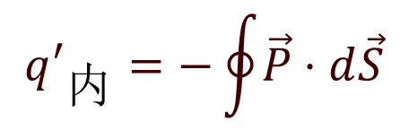
讨论
(1)在没有电介质的情况下，
的高斯定理
还原为第七章中 的高斯定理。
(2)
注意区分两个高斯定理（电场和电位移矢量）,电位移高斯更简单。
（3）高斯定理应用，
求
$$q′_{内}=−\oint{\vec{P}⋅d\vec{S}}$$

Slide 13
例1：一个带正电的金属球，半径为R，电量为q，浸在
油中，油的相对介电常数为 ，求球外的电场分布以及
贴近金属球表面上的束缚电荷q ’。
解：利用 的高斯定理
q’
q
r
R
高
斯
面
可见，当带电体周围充满电介质时，场强减弱为真空
时的 倍。

Slide 14
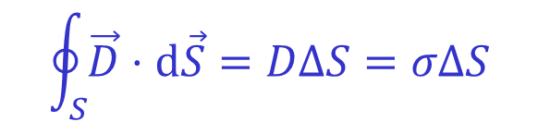
例2：两块面积相等的大金属板平行放置，分别带有等量异号的电荷。电荷面密度
，
两板间平行插入一块
电介质板。试求：
(1) 缝中的场强和电位移矢量；
(2) 电介质中的 ；
-
-
+
S
+
(3) 电介质表面束缚电荷面密度。
-
+
-
+
静电平衡+高斯定理：电荷分布于内表面
-
+
-
+
-
解: (1) 取任意形状的柱面S,
+
$$\oint_{S}{\vec{D}⋅d\vec{S}}=DΔS=σΔS$$
方向垂直板面向右
方向同

Slide 15
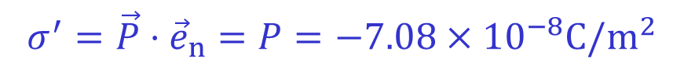
(2) 作封闭曲面S’，根据
-
+
-
+
的高斯定理
-
+
S’
-
+
-
+
-
+
-
+
方向垂直板面向右
方向同
方向垂直板面向右
(3)
$$σ^{′}=\vec{P}⋅{\vec{e}}_{n}=P=−7.08×10^{−8}C/m^{2}$$

Slide 16
例3：平行板电容器两极板的面积为S，两极板之间有两层电介质，介电常量分别为 和 ，电容器两极板上自由电荷面密度为 。求在这两层电介质内的电位移，场强及束缚电荷。
解: 设这两层电介质中的场强分别为 和 ，电位移分别为 和
，并在电介质中作一高斯面S，如图中红线所示。在此高斯面内的自由电荷 ，由 的高斯定理可得：
-
+
+
-
S
+
-
+
-

Slide 17
三个界面，从左往右依次为：1，3，2
均匀介质，束缚电荷只出现在界面
1 3 2
+
-
+
-
+
-
+
-
电中性
体束缚电荷
电场高斯定理
三种方法都可求

Slide 18
例4：一无限大各向同性均匀介质平板厚度为d，相对介电常量为 ，内部均匀分布体电荷密度为 的自由电荷。求：介质板内、外的 ，束缚电荷
解：面对称，所以
均垂直于平板且指向
远离平板的方向。取如图所示坐
标系，显然x=0处E=0。以x=0处
的平面为对称面，过场点作正柱
形高斯面S，底面积设为S₀。
d
S₀
S
0
x
x

Slide 19
d
S₀
S
0
x
x
均匀场

Slide 20

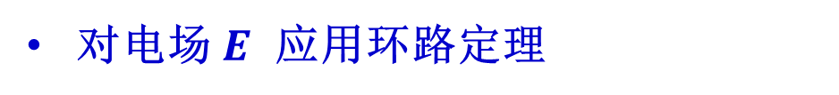
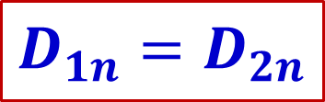


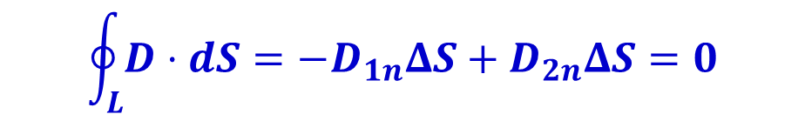

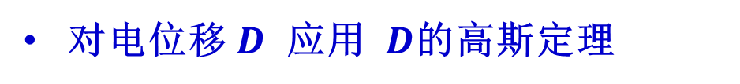








静电场的边界条件
两个均匀电介质的界面两边，$E$、$D$ 间关系如何？
对电场 $E$ 应用环路定理
$$ε_{r1}$$
$$E_{1t}$$
$$\oint_{L}{E⋅dl=E_{1t}Δl−E_{2t}Δl=0}$$
$$E_{2t}$$
$$E_{1t}=E_{2t}$$
$$ε_{r2}$$
$$Δl$$
$$ε_{r1}$$
对电位移 $D$ 应用 $D$的高斯定理
$$D_{1n}$$
$$ΔS$$
$$\oint_{L}{D⋅dS=−D_{1n}ΔS+D_{2n}ΔS=0}$$
$$D_{2n}$$
$$ε_{r2}$$
$$D_{1n}=D_{2n}$$
如果有自由电荷呢？
设界面无自由电荷

Slide 21
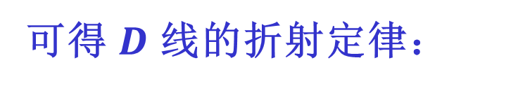






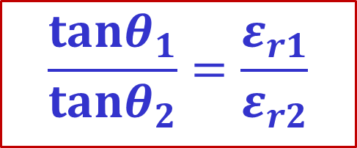

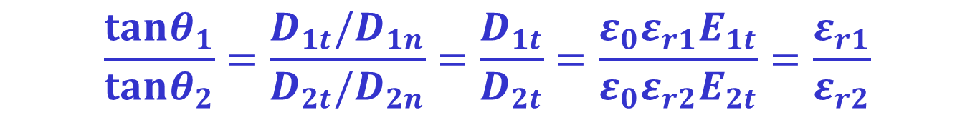
界面无自由电荷时：
电场切向分量连续，电位移法向分量连续
$E_{1t}=E_{2t}$ $D_{1n}=D_{2n}$
可得 $D$ 线的折射定律：
$$\frac{tanθ_{1}}{tanθ_{2}}=\frac{D_{1t}/D_{1n}}{D_{2t}/D_{2n}}=\frac{D_{1t}}{D_{2t}}=\frac{ε_{0}ε_{r1}E_{1t}}{ε_{0}ε_{r2}E_{2t}}=\frac{ε_{r1}}{ε_{r2}}$$
$$ε_{r1}$$
$$D_{1}$$
$$θ_{1}$$
$$\frac{tanθ_{1}}{tanθ_{2}}=\frac{ε_{r1}}{ε_{r2}}$$
$$θ_{2}$$
$$D_{2}$$
$$ε_{r2}$$

Slide 22
2.4 电容器、电容 (Capacitors and Capacitance)
2.4.1 孤立导体的电容
1. 孤立导体的电势
2. 定义
电容只与几何因素和介质有关
固有的容电本领
3.单位:
法拉( )
微法( )
皮法( )
1μF = 10⁻⁶F
1pF = 10⁻¹²F

Slide 23
例1：求真空中孤立导体球的电容。
解：
设球带电为Q
R
导体球电势
介质
导体球电容
几何
问题
欲得到1F的电容，孤立导体球的半径R为多少？
由孤立导体球电容公式知

Slide 24
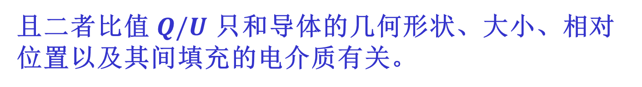
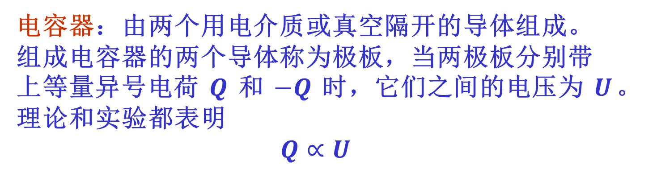
2.4.2 电容器的电容
电容器：由两个用电介质或真空隔开的导体组成。组成电容器的两个导体称为极板，当两极板分别带上等量异号电荷 $Q$ 和 $−Q$ 时，它们之间的电压为 $U$。理论和实验都表明
$$Q∝U$$
1.
且二者比值 $Q/U$ 只和导体的几何形状、大小、相对位置以及其间填充的电介质有关。
电介质
Q
2.电容：
内表面-Q

Slide 25
3. 电容器电容的计算
典型的电容器
球形
柱形
平行板
R₁
R₁
R₂
R₂
d
电容的计算
设Q
U

Slide 26
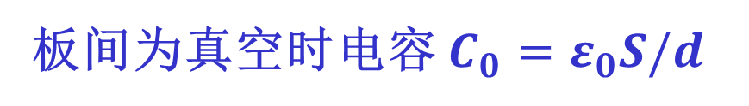
(1) 平行板电容器(忽略边缘效应)
+
-
+
-
S
+
d
-
S
+
-
+
-
板间为真空时电容 $C_{0}=ε_{0}S/d$
有 $C/{C_{0}=ε_{r}}$，相对介电常数 $ε_{r}$ 也称为相对电容率

Slide 27
(2) 圆柱形电容器
设外筒内表面和内筒外表面分别带电-Q和+Q，忽略边缘效应。
R₁
R₂

Slide 28
(3) 球形电容器
R₁
O
R₂
R₁
O
令
孤立导体球的电容

Slide 29
4. 电容器的串联和并联
(1)串联(Series Capacitors)：
C₁
C₂
C₃
电容减小，倒数和
串联时总电容减小，但电容器组的耐压能力提高了

Slide 30
(2)并联(Parallel Capacitors)：
C₁
C₂
C₃
电容增大，代数和
并联时总电容增大，但电容器组的耐压能力降低了（取决于耐压能力最低的电容）
电容器的两个主要指标:
电容、耐压能力

Slide 31
5. 电介质的击穿
在强电场作用下，电介质分子中的正负电荷变成可以自由移动的电荷，电介质变为导体。
击穿场强：电介质材料所能承受的不被击穿的最大场强。也叫介电强度。

Slide 32
6.电容器的应用
电容器是一种常用的电工和电子学元件，如：
在交流电路中电流和电压的控制；
发射机中振荡电流产生；
接收机中的调谐；
整流电路中的滤波等等。
也常用于各种传感器，如：
指纹识别、触摸屏、电容式测厚仪、
电容法测液面高度等

Slide 33
例2：半径为R₁的金属球电量为q，外面同心地放置一内外半径分别为R₃和R₄的金属球壳，它本身带电为Q。两者之间有一层内外半径分别为R₂和R₃的电介质，相对介电常数为 。求：
(1)内球电势；(2)内外球电势差；
(3)把外球壳接地，求该电容器电容。
分析：导体静电平衡，内球外表面外球内表面带自由电荷
解：(1)由电位移矢量的高斯定理
R₁
R₂
R₄
R₃

Slide 34
R₁
R₂
R₄
R₃
内球电势：

Slide 35
(2) 内外球电势差
R₁
R₂
R₄
R₃
(3)
外球接地，外球电势为零，外表面电荷导入大地，只有内表面带自由电荷 -q

Slide 36
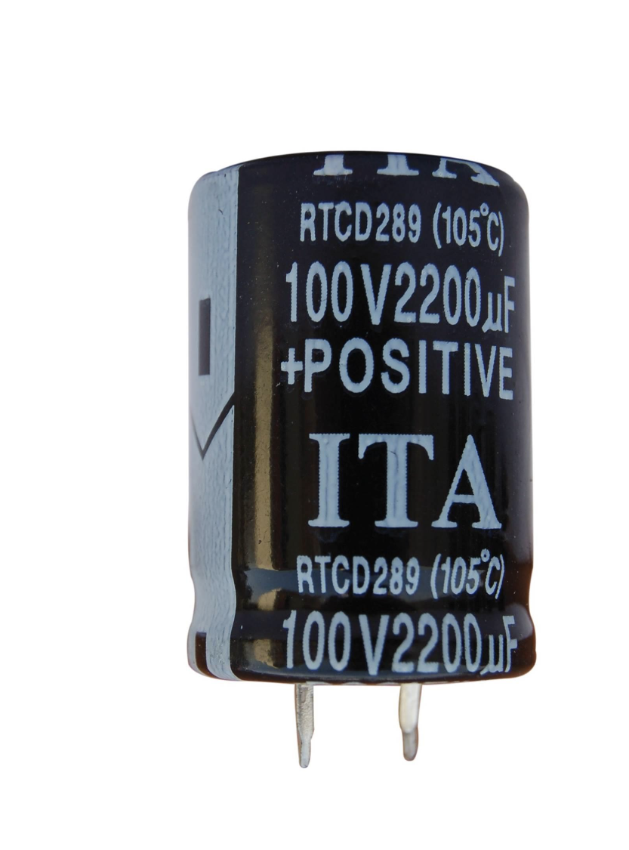
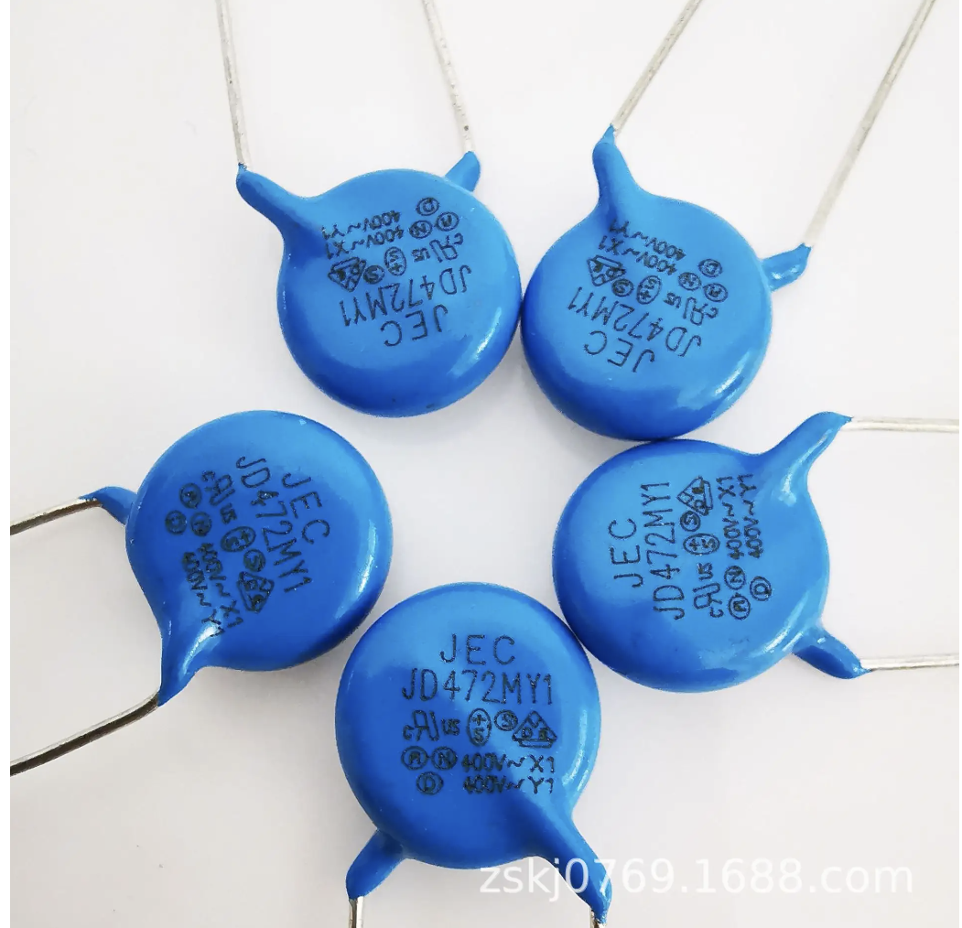
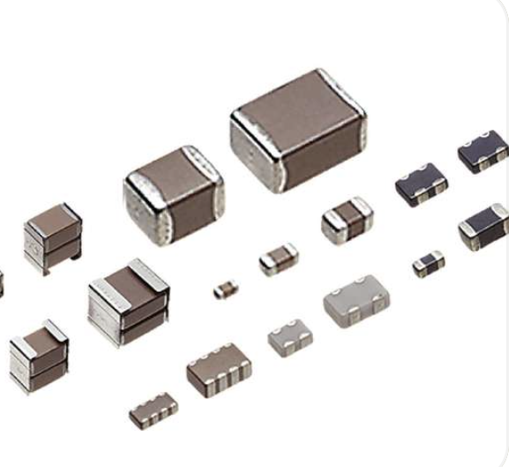

Slide 37
例3：如图所示，求该电容器的电容。若把电介质板换成尺寸相同的金属板，结果又如何。
解：在缝中
在电介质中
S
S
d
两板电势差：
l
时，

Slide 38
若把电介质板换成金属板，在缝内
在金属板内
S
S
d
两板电势差
l
电介质换成金属板，相当于拉近了两极板间的距离

Slide 39






2.5 静电场的能量(Electric Field Energy)
2.5.1 电荷系的静电能
一般说来，把各点电荷从无限分离的状态聚集到最终位置时，外力克服电场力所做的功，定义为电荷系最终状态的静电能，也称为相互作用能（简称互能）。
以三个点电荷为例：
$$q_{1}$$
$$q_{1}$$
聚集过程
最终状态
$$q_{2}$$
$$q_{3}$$
$$q_{2}$$
$$q_{3}$$

Slide 40



$$q_{1}$$
$$q_{2}$$
$$q_{3}$$

Slide 41
由于
可将 W 改写为：
$φ_{i}^{′}$ 为 $q_{i}$ 所在位置处由 $q_{i}$ 以外的其他电荷所产生的电势

Slide 42
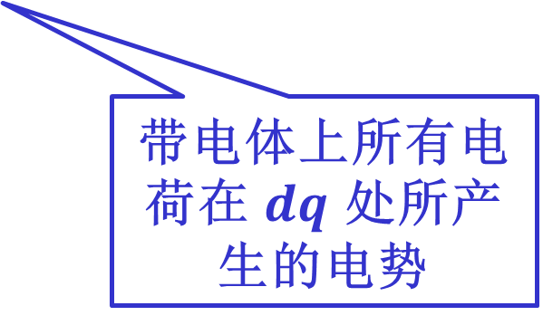

由 $n$ 个点电荷所组成的电荷系的静电能为
如果是连续分布的带电体，可将其分成无限多电荷元并积分，可得其静电能为
积分范围遍及该带电体上所有电荷
带电体上所有电荷在 $dq$ 处所产生的电势

Slide 43
2.5.2 电容器的能量(Energy Stored in Capacitors)
dq
+q
C
-q

Slide 44
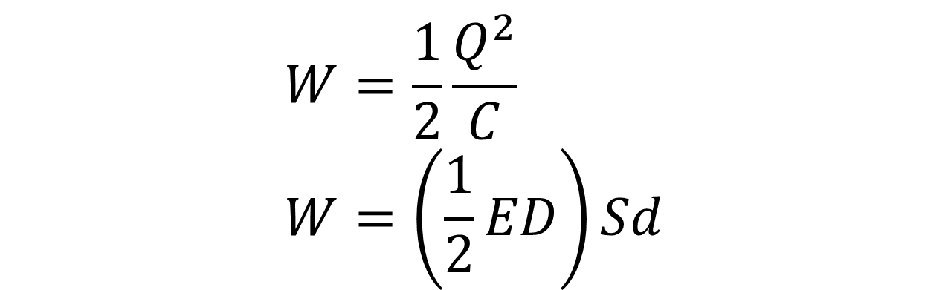
2.5.3 静电场的能量、能量密度
以平行板电容器为例，匀强电场，能量均匀分布
已知：
$$W=\frac{1}{2}\frac{Q^{2}}{C} \\ W=\left(\frac{1}{2}ED\right)Sd$$

Slide 45
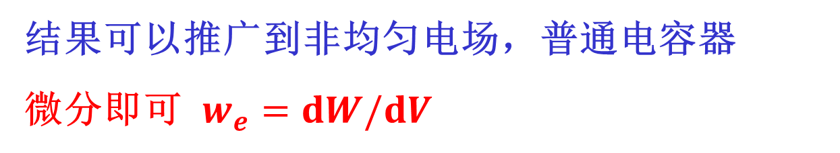
电场能量密度：
能量密度取决于电场和电位移矢量，二者同等重要
结果可以推广到非均匀电场，普通电容器
微分即可 $w_{e}=dW/dV$

Slide 46
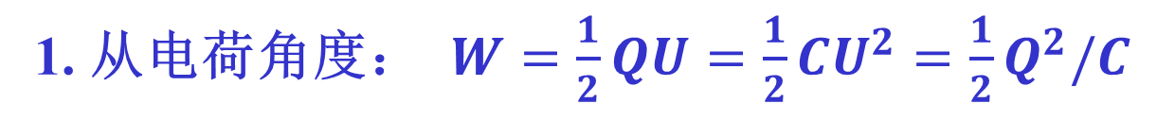
平板电容器的存储的电能：
1. 从电荷角度： $W=\frac{1}{2}QU=\frac{1}{2}CU^{2}=\frac{1}{2}Q^{2}/C$
2. 从电场角度： $W=w_{e}V=\left(\frac{1}{2}εE^{2}\right)\left(Sd\right)=\frac{1}{2}CU^{2}$
讨论
电能到底是存储在电荷里还是电场里？
静电学中电场与电荷紧密相关，无法区分
电磁波可以传输能量，其载体是电场而非电荷
总的来说，电能存储在电场而非电荷中

Slide 47
例1：一圆柱形电容器，两个极面的半径分别为R₁和R₂，两极面间充满相对介电常数为 的电介质。求此电容器带有电量Q时所储存的电能。
解：两极面间的电场大小为：
R₁
R₂
在电场中取体积元：
则在dV中的电场能量为：

Slide 48
R₁
R₂
普通电容器能量密度公式也成立

Slide 49
例2：孤立导体球的电场能
R
孤立导体电容器，能量密度公式同样成立

Slide 50
第七次作业：
第三卷 第二章 习题 11, 12, 13, 14, 15, 16
活页 练习四 13, 14, 15, 16
(10月17日23:59前电子版提交到乐学)
SPOC1第三周单元测试和作业，参与讨论
(10月13日23:30前完成)

